Slide 1
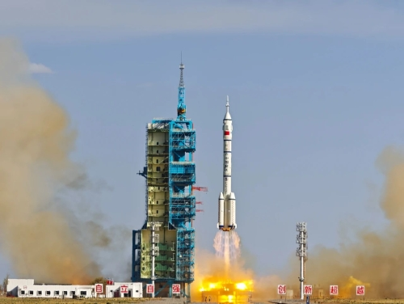
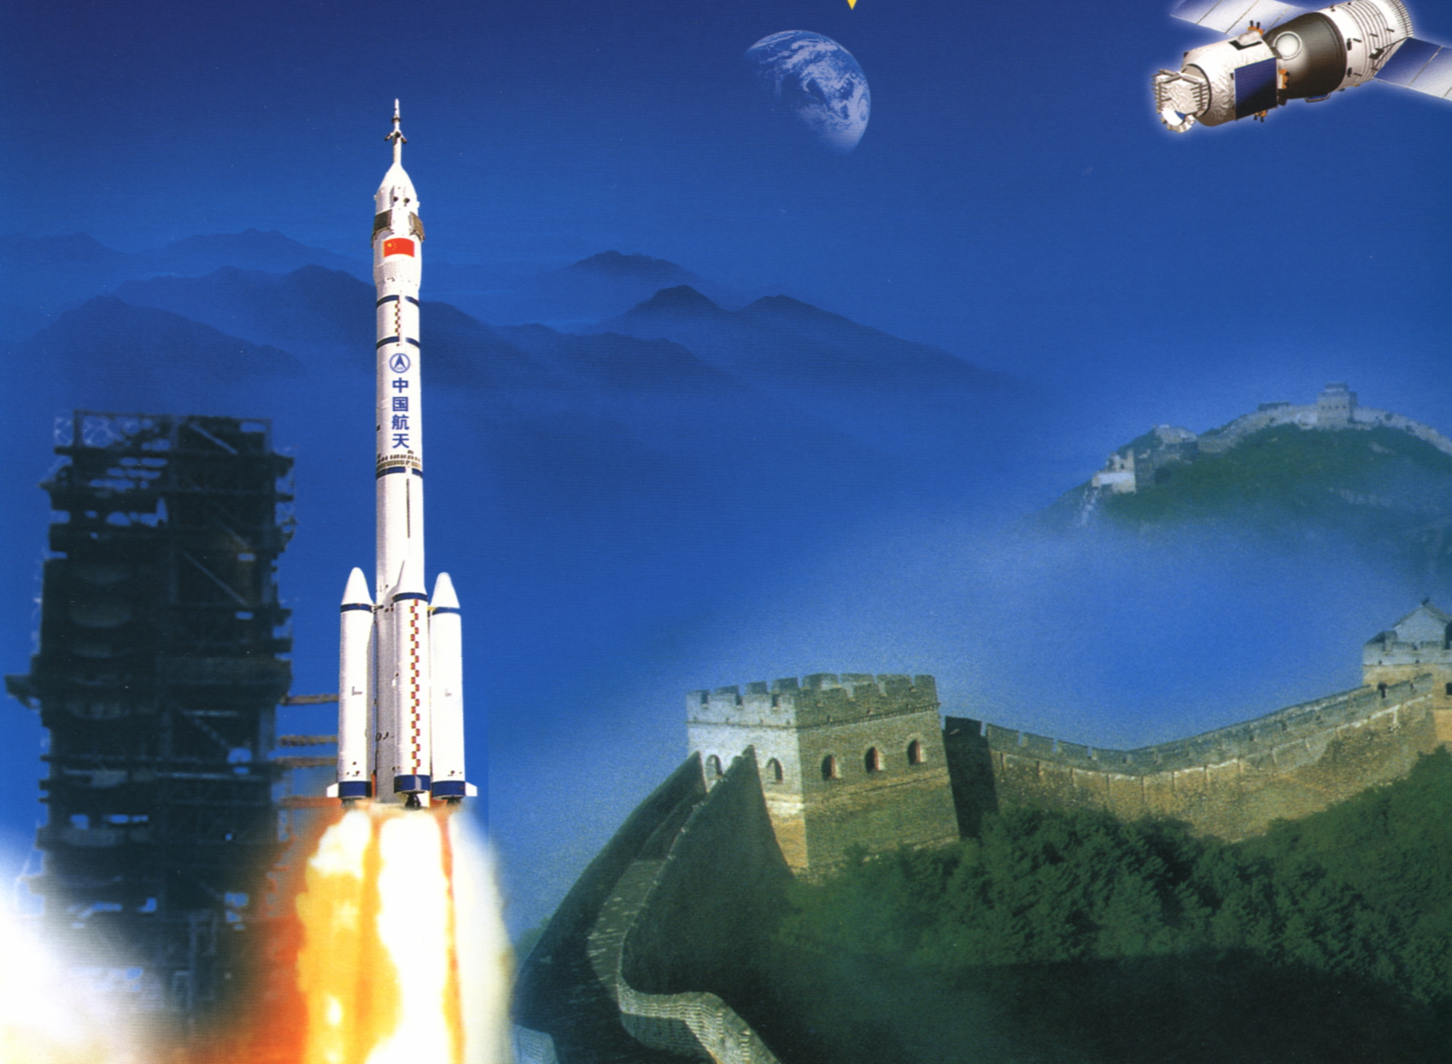
01
载人航天专题
宇航员在太空中如何生活
从一次载人发射出发，沿着“送上去、住下来、做任务、平安回来”四条主线，理解太空生活到底是怎样被设计出来的。
把人稳定送入轨道、送进空间站并安全返回，才是中国载人航天日常运行中最硬的系统工程。
核心提醒
载人飞船
空间站
微重力
生命保障
返回地球
太空生活的本质，不是浪漫漂浮，而是把日常的“吃住行和健康”全部重做一遍。
从火箭起飞到返回回收，载人航天把人体适应、生命保障、在轨任务和地面支持连接成一条完整链路。
内容主线：任务起点 → 训练准备 → 在轨生活 → 返回恢复 → 历史与精神。
01 / 23
Notes:
载人航天专题 | 宇航员在太空中如何生活
从火箭起飞到返回回收，载人航天把人体适应、生命保障、在轨任务和地面支持连接成一条完整链路。
[Sources]
- 宇航员在太空中如何生活.pptx
- 钱航-载人航天工程(公开).ppt
- 探索航天奥秘 弘扬航天精神.pptx
- 中国载人航天工程官网：神舟二十号载人飞船发射取得圆满成功（2025-04-24）
- 中国载人航天工程官网：神舟二十号3名航天员顺利进驻中国空间站（2025-04-25）
- 国家航天局：天问二号探测器发射任务取得圆满成功（2025-05-29）
- 中国航天科技集团：海南商业航天发射场一号工位首次启用并成功发射长八火箭观察记（2025-03-14）
- 中国航天科技集团：我国载人登月火箭成功完成整流罩分离试验（2024-11-22）
- 蓝箭航天：朱雀三号可复用火箭十公里级垂直起降飞行试验任务圆满成功（2024-09-11）

Slide 2
02
内容框架
六个问题
分成 6 个问题来讲
载人航天不是“飞上去”那么简单，而是一整套极端环境中的系统工程。把任务拆开之后，可以看到它同时涉及历史积累、工程能力、人体适应和团队协同。
01
先把人安全送上去
02
为什么要经过高强度选拔与训练
03
在轨“衣食住行”如何重新设计
火箭、飞船、逃逸系统和地面支持，决定了任务能不能开始。
上天前必须把风险尽可能消灭在地面，把动作练成条件反射。
吃饭、喝水、睡觉、如厕、锻炼，在微重力下都不再是地面版本。
04
宇航员在太空里究竟忙什么
05
回来为什么也很难
06
航天历史与精神谱系
科学实验、站务维护、出舱准备、天地协同，决定这趟飞行的价值。
再入大气层、开伞减速、着陆回收，以及重新适应地球重力。
从火箭起源到空间站时代，再到航天精神的形成，看到这条道路如何延展。
整场汇报的核心不是罗列知识点，而是用一条完整任务链解释：人类为什么能够安全进入太空、在太空工作，并把人平安带回地球。
02 / 23
Notes:
内容框架 | 40 分钟，分成 6 个问题来讲
整场汇报的核心不是罗列知识点，而是用一条完整任务链解释：人类为什么能够安全进入太空、在太空工作，并把人平安带回地球。
[Sources]
- 宇航员在太空中如何生活.pptx
- 钱航-载人航天工程(公开).ppt
- 探索航天奥秘 弘扬航天精神.pptx
- 中国载人航天工程官网：神舟二十号载人飞船发射取得圆满成功（2025-04-24）
- 中国载人航天工程官网：神舟二十号3名航天员顺利进驻中国空间站（2025-04-25）
- 国家航天局：天问二号探测器发射任务取得圆满成功（2025-05-29）
- 中国航天科技集团：海南商业航天发射场一号工位首次启用并成功发射长八火箭观察记（2025-03-14）
- 中国航天科技集团：我国载人登月火箭成功完成整流罩分离试验（2024-11-22）
- 蓝箭航天：朱雀三号可复用火箭十公里级垂直起降飞行试验任务圆满成功（2024-09-11）

Slide 3
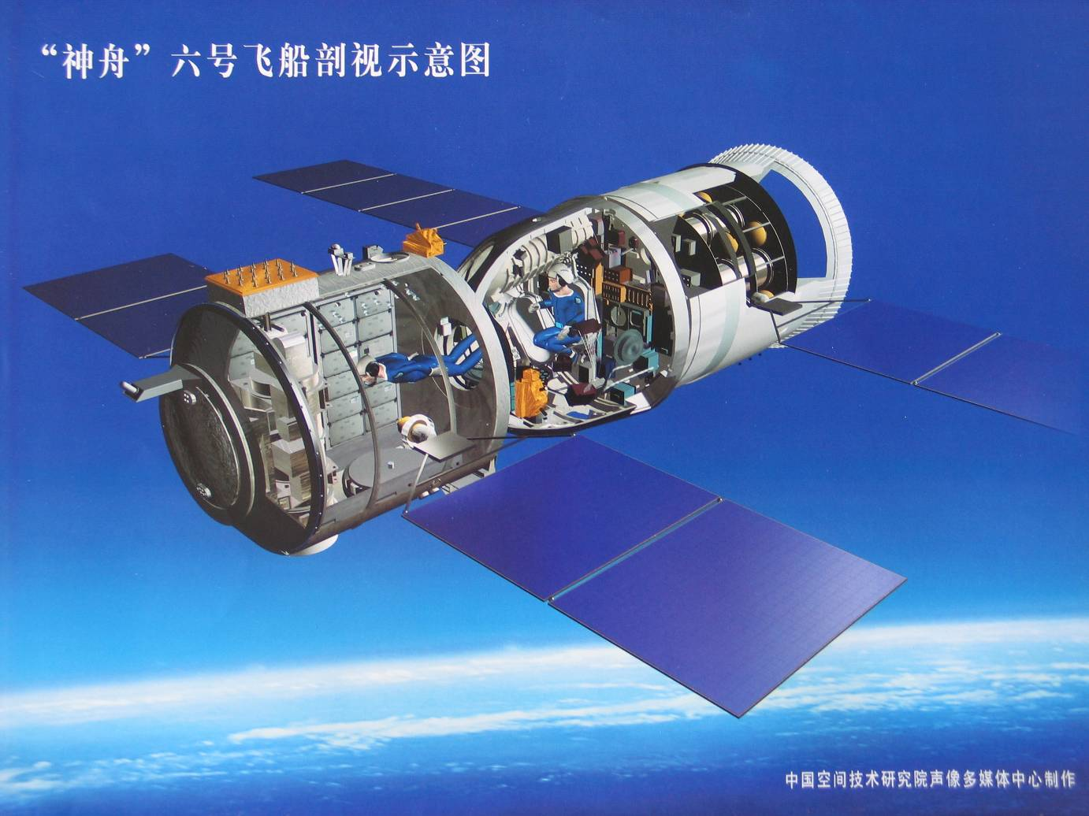
03
任务总览
四大环节
先看全局：一次载人飞行至少要同时解决四件事
01
安全送入轨道
长征二号F运载火箭与神舟飞船共同完成送人入轨。
02
让人在轨生存
天和核心舱、问天实验舱、梦天实验舱共同构成长期驻留平台。
03
支持持续工作
长征七号配合天舟货运飞船，让补给、推进剂和物资循环不断档。
04
把人平安带回
神舟飞船返回舱承担再入、防热、减速与着陆回收。
如果顺着航天科技集团研制的关键型号链去看，这套任务会更清楚：长征二号F、神舟、空间站舱段、长征七号和天舟，缺一不可。
飞船不是一个“太空胶囊”那么简单。推进舱、返回舱、轨道舱各自承担能源、控制、居住和返回职责，真正让“人”变成可以在轨工作的人。
03 / 23
Notes:
任务总览 | 先看全局：一次载人飞行至少要同时解决四件事
如果顺着航天科技集团研制的关键型号链去看，这套任务会更清楚：长征二号F、神舟、空间站舱段、长征七号和天舟，缺一不可。
[Sources]
- 宇航员在太空中如何生活.pptx
- 钱航-载人航天工程(公开).ppt
- 探索航天奥秘 弘扬航天精神.pptx
- 中国载人航天工程官网：神舟二十号载人飞船发射取得圆满成功（2025-04-24）
- 中国载人航天工程官网：神舟二十号3名航天员顺利进驻中国空间站（2025-04-25）
- 国家航天局：天问二号探测器发射任务取得圆满成功（2025-05-29）
- 中国航天科技集团：海南商业航天发射场一号工位首次启用并成功发射长八火箭观察记（2025-03-14）
- 中国航天科技集团：我国载人登月火箭成功完成整流罩分离试验（2024-11-22）
- 蓝箭航天：朱雀三号可复用火箭十公里级垂直起降飞行试验任务圆满成功（2024-09-11）

Slide 4
04
宇航员选拔
综合素质
宇航员选拔看重的，不是单项最强，而是综合最稳
专业背景
身体条件
工程、飞行、医学、科研
抗加速度、抗失重、抗封闭
宇航员要理解设备、看懂流程、执行实验，专业基础决定理解上限。
火箭发射、长期在轨、再入着陆，对心肺、前庭和平衡系统都有挑战。
心理素质
团队协同
稳定、冷静、可长期协作
服从流程，也能互相补位
密闭空间里最怕情绪失控，真正重要的是能不能在压力下持续稳定工作。
在轨任务没有“单打独斗”，每一次操作都需要与同伴和地面形成闭环。
选拔的终点不是“能不能飞”，而是“飞上去之后能不能稳定完成任务”。今天中国空间站进入常态化运营后，这种能力要求只会更系统、更严格。
04 / 23
Notes:
宇航员选拔 | 宇航员选拔看重的，不是单项最强，而是综合最稳
[Sources]
- 宇航员在太空中如何生活.pptx
- 钱航-载人航天工程(公开).ppt
- 探索航天奥秘 弘扬航天精神.pptx
- 中国载人航天工程官网：神舟二十号载人飞船发射取得圆满成功（2025-04-24）
- 中国载人航天工程官网：神舟二十号3名航天员顺利进驻中国空间站（2025-04-25）
- 国家航天局：天问二号探测器发射任务取得圆满成功（2025-05-29）
- 中国航天科技集团：海南商业航天发射场一号工位首次启用并成功发射长八火箭观察记（2025-03-14）
- 中国航天科技集团：我国载人登月火箭成功完成整流罩分离试验（2024-11-22）
- 蓝箭航天：朱雀三号可复用火箭十公里级垂直起降飞行试验任务圆满成功（2024-09-11）

Slide 5
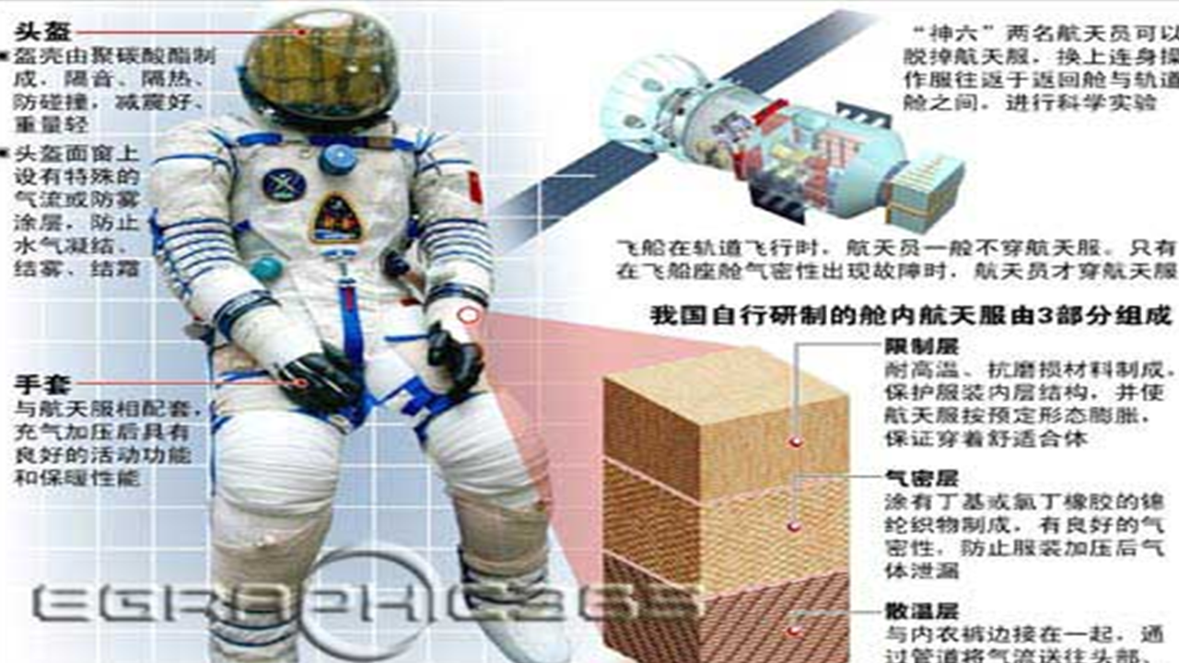
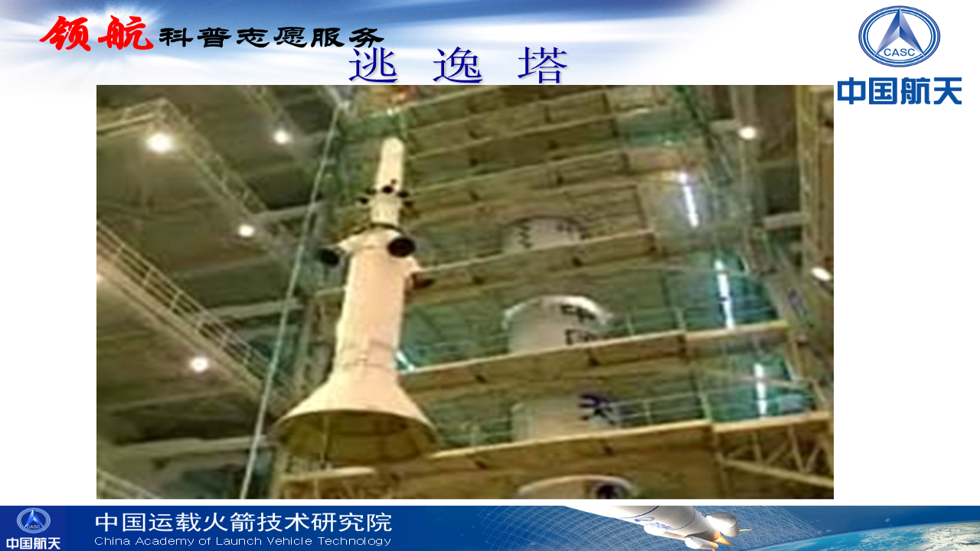
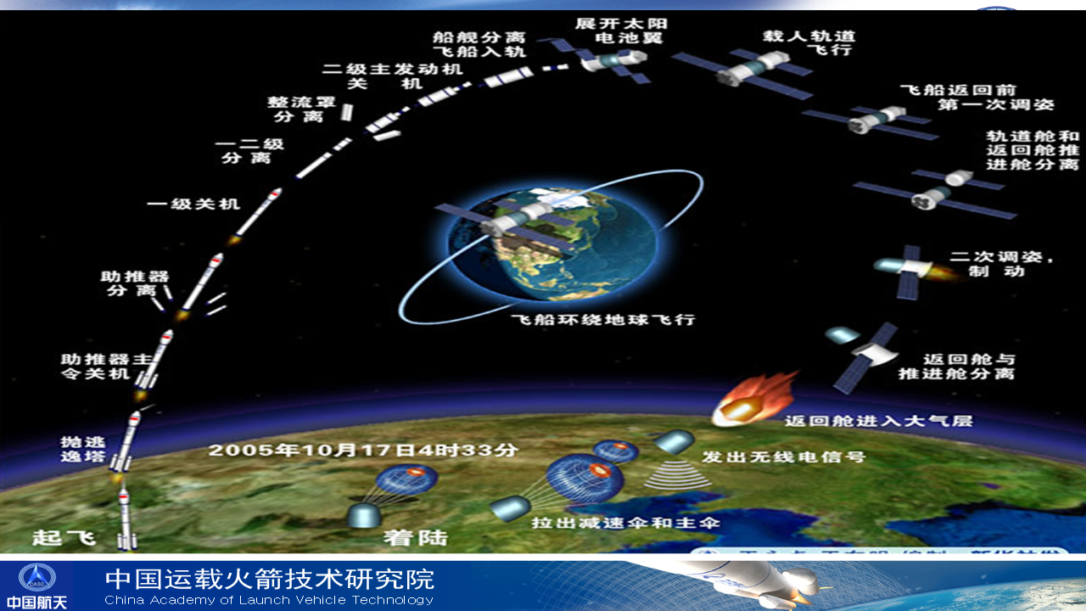
05
训练体系
地面验证
真正难的是训练：把尽可能多的问题留在地面解决
1
舱外服与设备训练
宇航员不仅要会穿、会用，还要把每一个动作练到“几乎不用思考”。
2
座椅与发射适应
发射和返回都伴随强加速度，姿态、呼吸和操作要提前适应。
3
失重环境熟悉
真正上站前，必须先理解身体和物体在失重中的反应方式。
4
应急预案演练
火灾、失压、设备故障、医疗急救，都要先练成流程再上天。
飞行前训练不只是体能准备，还包括航天服、座舱约束和系统理解。
发射段的安全底线之一，是把逃逸、故障处置和程序响应提前练成闭环。
训练的终点不是单项动作，而是把整条飞行链上的关键阶段都练到可执行、可复核。
训练的目标不是“把动作做对一次”，而是把错误率压到最低，并让人在压力下仍然能保持流程意识。
05 / 23
Notes:
训练体系 | 真正难的是训练：把尽可能多的问题留在地面解决
训练的目标不是“把动作做对一次”，而是把错误率压到最低，并让人在压力下仍然能保持流程意识。
[Sources]
- 宇航员在太空中如何生活.pptx
- 钱航-载人航天工程(公开).ppt
- 探索航天奥秘 弘扬航天精神.pptx
- 中国载人航天工程官网：神舟二十号载人飞船发射取得圆满成功（2025-04-24）
- 中国载人航天工程官网：神舟二十号3名航天员顺利进驻中国空间站（2025-04-25）
- 国家航天局：天问二号探测器发射任务取得圆满成功（2025-05-29）
- 中国航天科技集团：海南商业航天发射场一号工位首次启用并成功发射长八火箭观察记（2025-03-14）
- 中国航天科技集团：我国载人登月火箭成功完成整流罩分离试验（2024-11-22）
- 蓝箭航天：朱雀三号可复用火箭十公里级垂直起降飞行试验任务圆满成功（2024-09-11）

Slide 6
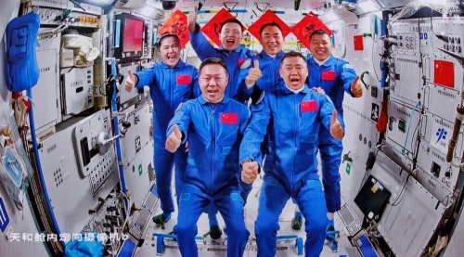
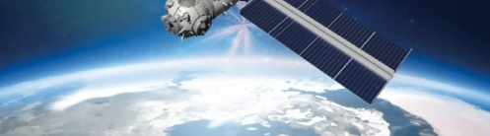
06
空间站生活
生命保障
到站后先解决的，不是浪漫感，而是“家”如何稳定运转
居住区
睡袋、个人物品、私密空间都要重新定义，因为“墙”和“天花板”在失重中没有固定意义。
工作区
电脑、实验机柜、操作台和工具都必须可固定、可回收、可快速切换任务。
神舟二十号乘组进驻空间站的舱内画面，更直观地展示了在轨工作与生活环境的组织方式。
运动区
跑步机、自行车和抗阻装置不是福利，而是日常健康维护的核心设备。
医疗与应急区
药品、监测设备、应急预案必须随时可用，不能等到出问题再找。
空间站的“家居感”来自严密的生命保障与资源管理，而不是地面意义上的舒适装修。
从天和核心舱到问天、梦天，长期驻留所需的工作区、生活区和生命保障能力是整体设计出来的。
06 / 23
Notes:
空间站生活 | 到站后先解决的，不是浪漫感，而是“家”如何稳定运转
空间站的“家居感”来自严密的生命保障与资源管理，而不是地面意义上的舒适装修。
[Sources]
- 宇航员在太空中如何生活.pptx
- 钱航-载人航天工程(公开).ppt
- 探索航天奥秘 弘扬航天精神.pptx
- 中国载人航天工程官网：神舟二十号载人飞船发射取得圆满成功（2025-04-24）
- 中国载人航天工程官网：神舟二十号3名航天员顺利进驻中国空间站（2025-04-25）
- 国家航天局：天问二号探测器发射任务取得圆满成功（2025-05-29）
- 中国航天科技集团：海南商业航天发射场一号工位首次启用并成功发射长八火箭观察记（2025-03-14）
- 中国航天科技集团：我国载人登月火箭成功完成整流罩分离试验（2024-11-22）
- 蓝箭航天：朱雀三号可复用火箭十公里级垂直起降飞行试验任务圆满成功（2024-09-11）

Slide 7
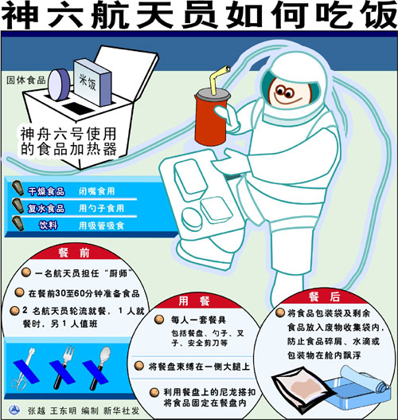
07
饮食系统
补给与营养
吃什么：太空餐并不神秘，但每一口都经过“环境重写”
复水
加热
食物要便于加水恢复
流程简单、步骤固定
因为在轨储运和处理空间有限，复水食品比“现场烹饪”更可控。
宇航员不是厨师，太空餐的设计重点是快速、安全、少失误。
营养
情绪
长期任务必须讲均衡
食物也是心理支持的一部分
高强度任务和失重环境下，能量、蛋白质、微量元素都不能随意波动。
任务周期越长，食物的口味、熟悉感和仪式感越重要。
在地面我们觉得“吃饭”是本能；在太空，吃饭是一套被工程化和流程化的动作系统。
太空餐首先要解决安全，再去追求丰富。不能掉渣、不能乱漂、便于复水加热、利于长期保存，都是设计前提。
07 / 23
Notes:
饮食系统 | 吃什么：太空餐并不神秘，但每一口都经过“环境重写”
在地面我们觉得“吃饭”是本能；在太空，吃饭是一套被工程化和流程化的动作系统。
[Sources]
- 宇航员在太空中如何生活.pptx
- 钱航-载人航天工程(公开).ppt
- 探索航天奥秘 弘扬航天精神.pptx
- 中国载人航天工程官网：神舟二十号载人飞船发射取得圆满成功（2025-04-24）
- 中国载人航天工程官网：神舟二十号3名航天员顺利进驻中国空间站（2025-04-25）
- 国家航天局：天问二号探测器发射任务取得圆满成功（2025-05-29）
- 中国航天科技集团：海南商业航天发射场一号工位首次启用并成功发射长八火箭观察记（2025-03-14）
- 中国航天科技集团：我国载人登月火箭成功完成整流罩分离试验（2024-11-22）
- 蓝箭航天：朱雀三号可复用火箭十公里级垂直起降飞行试验任务圆满成功（2024-09-11）

Slide 8
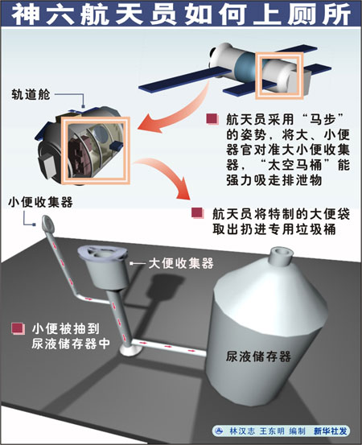
08
日常细节
洗漱睡眠
洗漱、如厕、睡眠都要重新发明
洗漱
用水量受限，动作要防止液滴漂浮，很多步骤要借助纸巾、湿巾和专门容器完成。
如厕
依赖气流导向和收集系统，而不是地面靠重力的自然下落逻辑。
睡眠
睡袋固定在舱壁，重点不是“躺平”，而是防止身体无控制漂移和碰撞。
节律
航天员需要依靠灯光、任务安排和天地协同保持稳定作息，不能让生物钟散掉。
微重力环境会把最平凡的日常变成一个个“小工程问题”。也正因此，太空生活最能说明航天是系统工程。
如厕系统最能说明太空生活的工程化特征。在地面依赖重力完成的动作，在轨道上要靠气流、结构和流程共同接管。
08 / 23
Notes:
日常细节 | 洗漱、如厕、睡眠都要重新发明
微重力环境会把最平凡的日常变成一个个“小工程问题”。也正因此，太空生活最能说明航天是系统工程。
[Sources]
- 宇航员在太空中如何生活.pptx
- 钱航-载人航天工程(公开).ppt
- 探索航天奥秘 弘扬航天精神.pptx
- 中国载人航天工程官网：神舟二十号载人飞船发射取得圆满成功（2025-04-24）
- 中国载人航天工程官网：神舟二十号3名航天员顺利进驻中国空间站（2025-04-25）
- 国家航天局：天问二号探测器发射任务取得圆满成功（2025-05-29）
- 中国航天科技集团：海南商业航天发射场一号工位首次启用并成功发射长八火箭观察记（2025-03-14）
- 中国航天科技集团：我国载人登月火箭成功完成整流罩分离试验（2024-11-22）
- 蓝箭航天：朱雀三号可复用火箭十公里级垂直起降飞行试验任务圆满成功（2024-09-11）

Slide 9
09
健康维护
在轨锻炼
每天都要运动，因为失重会悄悄改造身体
核心提醒
有氧
抗阻
维持心肺耐力
对抗肌肉与骨骼退化
在太空里，运动不是加分项，而是维持工作能力和返回能力的生命线。
发射、在轨工作和返回后的恢复，都要求航天员保持基础耐力。
失重意味着“身体不用托着自己”，久而久之肌肉和骨量都会下降。
柔韧
心理
让动作保持可控
运动也是情绪管理
失重减少了肌肉和骨骼承受的机械刺激，因此必须通过制度化训练，把地面环境中天然存在的负荷补回来。
在狭小舱内工作，动作控制和关节状态都要保持在稳定区间。
长期封闭环境里，运动能帮助恢复节律，减轻疲劳和心理压力。
运动、营养、作息和医学监测共同构成在轨健康维护闭环，任何一环缺失都会放大失重带来的影响。
09 / 23
Notes:
健康维护 | 每天都要运动，因为失重会悄悄改造身体
运动、营养、作息和医学监测共同构成在轨健康维护闭环，任何一环缺失都会放大失重带来的影响。
[Sources]
- 宇航员在太空中如何生活.pptx
- 钱航-载人航天工程(公开).ppt
- 探索航天奥秘 弘扬航天精神.pptx
- 中国载人航天工程官网：神舟二十号载人飞船发射取得圆满成功（2025-04-24）
- 中国载人航天工程官网：神舟二十号3名航天员顺利进驻中国空间站（2025-04-25）
- 国家航天局：天问二号探测器发射任务取得圆满成功（2025-05-29）
- 中国航天科技集团：海南商业航天发射场一号工位首次启用并成功发射长八火箭观察记（2025-03-14）
- 中国航天科技集团：我国载人登月火箭成功完成整流罩分离试验（2024-11-22）
- 蓝箭航天：朱雀三号可复用火箭十公里级垂直起降飞行试验任务圆满成功（2024-09-11）

Slide 10
10
人体适应
人体变化
失重带来的，不是轻松，而是另一套生理学
辐射
心理
空间环境比地面更“硬”
封闭环境会放大情绪
辐射监测、防护材料和任务窗口选择，都是长期在轨绕不开的问题。
航天员既要执行技术任务，也要管理自己的情绪和团队关系。
体液与前庭
体液重新分布会改变头部感受，前庭系统初期容易出现眩晕和不适。
肌肉与骨骼
长期失重会让肌肉和骨量下降，因此必须靠运动和营养补回来。
节律与工作
睡眠、作息和情绪管理会直接影响在轨工作质量与风险控制。
所以“宇航员在太空中如何生活”并不是一个轻松的科普题，而是关于人体、环境和工程如何互相适配的问题。
10 / 23
Notes:
人体适应 | 失重带来的，不是轻松，而是另一套生理学
所以“宇航员在太空中如何生活”并不是一个轻松的科普题，而是关于人体、环境和工程如何互相适配的问题。
[Sources]
- 宇航员在太空中如何生活.pptx
- 钱航-载人航天工程(公开).ppt
- 探索航天奥秘 弘扬航天精神.pptx
- 中国载人航天工程官网：神舟二十号载人飞船发射取得圆满成功（2025-04-24）
- 中国载人航天工程官网：神舟二十号3名航天员顺利进驻中国空间站（2025-04-25）
- 国家航天局：天问二号探测器发射任务取得圆满成功（2025-05-29）
- 中国航天科技集团：海南商业航天发射场一号工位首次启用并成功发射长八火箭观察记（2025-03-14）
- 中国航天科技集团：我国载人登月火箭成功完成整流罩分离试验（2024-11-22）
- 蓝箭航天：朱雀三号可复用火箭十公里级垂直起降飞行试验任务圆满成功（2024-09-11）

Slide 11
11
日程安排
一天流程
宇航员的一天，高度程式化，但每一分钟都很贵
晨间
上午
中段
状态检查
实验与操作
天地沟通
先看身体、看任务计划、看设备状态，一天从检查开始。
执行当天的实验方案、站务维护和设备切换。
和地面团队对表、汇报问题、更新后续步骤。
下午
固定
夜间
整理与复核
锻炼
休息与节律维持
把样品、工具和记录重新固定，避免下一轮任务受影响。
再忙也要挪出专门时间运动，这属于必须完成的任务。
睡眠并不是“放空”，而是为第二天继续高强度任务做准备。
太空生活的关键字是“计划性”。空间站里的作息、实验、锻炼和天地协同，都要围绕任务节奏被精确安排。
11 / 23
Notes:
日程安排 | 宇航员的一天，高度程式化，但每一分钟都很贵
[Sources]
- 宇航员在太空中如何生活.pptx
- 钱航-载人航天工程(公开).ppt
- 探索航天奥秘 弘扬航天精神.pptx
- 中国载人航天工程官网：神舟二十号载人飞船发射取得圆满成功（2025-04-24）
- 中国载人航天工程官网：神舟二十号3名航天员顺利进驻中国空间站（2025-04-25）
- 国家航天局：天问二号探测器发射任务取得圆满成功（2025-05-29）
- 中国航天科技集团：海南商业航天发射场一号工位首次启用并成功发射长八火箭观察记（2025-03-14）
- 中国航天科技集团：我国载人登月火箭成功完成整流罩分离试验（2024-11-22）
- 蓝箭航天：朱雀三号可复用火箭十公里级垂直起降飞行试验任务圆满成功（2024-09-11）

Slide 12
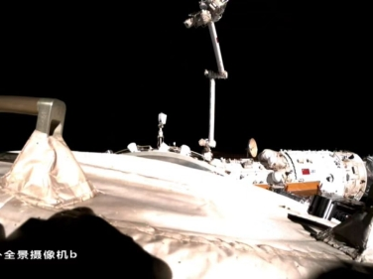
12
任务执行
科学与维护
宇航员在太空里不是“待着”，而是在持续工作
实验研究
设备维护
把轨道变成实验室
空间站也要“物业管理”
微重力条件下，一些流体、材料和生命现象与地面完全不同。
滤芯、电路、计算设备、机柜和接口都要定期检查和更换。
物资转运
天地协同
每一件东西都要有去处
宇航员从不脱离地面团队
货物上行、样品回收、垃圾处理，都在空间受限条件下进行。
地面控制、科研团队和工程团队始终在线，形成完整的任务闭环。
航天员是空间站里的“综合岗位操作员”。从交会对接到设备操作，再到站务维护和天地协同，在轨任务本身就是连续的工作链。
12 / 23
Notes:
任务执行 | 宇航员在太空里不是“待着”，而是在持续工作
[Sources]
- 宇航员在太空中如何生活.pptx
- 钱航-载人航天工程(公开).ppt
- 探索航天奥秘 弘扬航天精神.pptx
- 中国载人航天工程官网：神舟二十号载人飞船发射取得圆满成功（2025-04-24）
- 中国载人航天工程官网：神舟二十号3名航天员顺利进驻中国空间站（2025-04-25）
- 国家航天局：天问二号探测器发射任务取得圆满成功（2025-05-29）
- 中国航天科技集团：海南商业航天发射场一号工位首次启用并成功发射长八火箭观察记（2025-03-14）
- 中国航天科技集团：我国载人登月火箭成功完成整流罩分离试验（2024-11-22）
- 蓝箭航天：朱雀三号可复用火箭十公里级垂直起降飞行试验任务圆满成功（2024-09-11）

Slide 13
13
科研价值
为什么上天做
为什么一些实验非得搬到太空里做
流体与燃烧
材料与结晶
生命与医学
少了重力干扰，现象会“露出原形”
微结构更值得研究
人体响应本身就是研究对象
地面很多现象总被对流和沉降掩盖，而在轨道上能看到更纯粹的物理过程。
材料形成过程对重力很敏感，轨道环境能提供不同的生长与分层条件。
宇航员如何适应失重，也反过来帮助我们理解人体机制和地面医学问题。
如果把空间站只理解为“住人的地方”，就低估了它。它更像一个把极端环境转化为科研条件的轨道实验平台。
空间站的价值不仅在于“有人驻留”，更在于它把极端环境转化为可持续、可重复、可积累的数据平台。
13 / 23
Notes:
科研价值 | 为什么一些实验非得搬到太空里做
如果把空间站只理解为“住人的地方”，就低估了它。它更像一个把极端环境转化为科研条件的轨道实验平台。
[Sources]
- 宇航员在太空中如何生活.pptx
- 钱航-载人航天工程(公开).ppt
- 探索航天奥秘 弘扬航天精神.pptx
- 中国载人航天工程官网：神舟二十号载人飞船发射取得圆满成功（2025-04-24）
- 中国载人航天工程官网：神舟二十号3名航天员顺利进驻中国空间站（2025-04-25）
- 国家航天局：天问二号探测器发射任务取得圆满成功（2025-05-29）
- 中国航天科技集团：海南商业航天发射场一号工位首次启用并成功发射长八火箭观察记（2025-03-14）
- 中国航天科技集团：我国载人登月火箭成功完成整流罩分离试验（2024-11-22）
- 蓝箭航天：朱雀三号可复用火箭十公里级垂直起降飞行试验任务圆满成功（2024-09-11）

Slide 14
14
舱外作业
风险控制
最硬核的任务：出舱活动与应急处置
出舱活动
维修、更换、安装或测试舱外设备，对动作精度和时间窗口要求极高。
任务清单
每一步几乎都要按预案执行，因为舱外没有“试试看”的空间。
应急处置
失压、火灾、设备故障或身体异常，都必须按地面演练过的步骤快速响应。
天地协同
宇航员在前端执行，真正支撑他的是后方完整的工程团队和地面判断链路。
越是高风险环节，越看不见“个人即兴发挥”，看见的更多是训练、制度、流程和团队支持。
舱外活动看起来像“走出舱门”，本质上却是把人装进一套独立生命保障系统里再去执行高风险任务。
14 / 23
Notes:
舱外作业 | 最硬核的任务：出舱活动与应急处置
越是高风险环节，越看不见“个人即兴发挥”，看见的更多是训练、制度、流程和团队支持。
[Sources]
- 宇航员在太空中如何生活.pptx
- 钱航-载人航天工程(公开).ppt
- 探索航天奥秘 弘扬航天精神.pptx
- 中国载人航天工程官网：神舟二十号载人飞船发射取得圆满成功（2025-04-24）
- 中国载人航天工程官网：神舟二十号3名航天员顺利进驻中国空间站（2025-04-25）
- 国家航天局：天问二号探测器发射任务取得圆满成功（2025-05-29）
- 中国航天科技集团：海南商业航天发射场一号工位首次启用并成功发射长八火箭观察记（2025-03-14）
- 中国航天科技集团：我国载人登月火箭成功完成整流罩分离试验（2024-11-22）
- 蓝箭航天：朱雀三号可复用火箭十公里级垂直起降飞行试验任务圆满成功（2024-09-11）

Slide 15
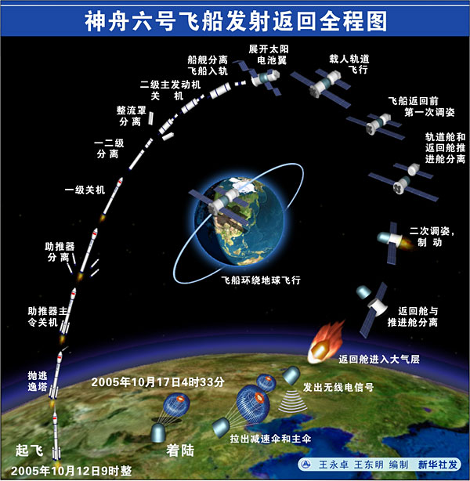
15
返回流程
分离再入
回来为什么也很难：真正的关键在系统协同
1
撤离与准备
整理样品和设备，进入返回状态，确认返回舱工作正常。
2
分离与再入
服务舱分离后，返回舱按预定姿态切入大气层。
3
高热与黑障
再入阶段既要承受极高热流，也要经历短时通信受限。
4
开伞与着陆
速度要多级减下来，着陆后还要迅速展开回收和医学检查。
返回不是“掉下来”，而是一整套精密受控的减速与分离流程。只要有一步处理不好，前面所有任务成果都可能失去意义。
返回任务把轨道飞行转换成地面安全着陆，真正考验的是轨道控制、热防护、减速和回收的全过程协同。
15 / 23
Notes:
返回流程 | 回来为什么也很难：真正的关键在系统协同
返回任务把轨道飞行转换成地面安全着陆，真正考验的是轨道控制、热防护、减速和回收的全过程协同。
[Sources]
- 宇航员在太空中如何生活.pptx
- 钱航-载人航天工程(公开).ppt
- 探索航天奥秘 弘扬航天精神.pptx
- 中国载人航天工程官网：神舟二十号载人飞船发射取得圆满成功（2025-04-24）
- 中国载人航天工程官网：神舟二十号3名航天员顺利进驻中国空间站（2025-04-25）
- 国家航天局：天问二号探测器发射任务取得圆满成功（2025-05-29）
- 中国航天科技集团：海南商业航天发射场一号工位首次启用并成功发射长八火箭观察记（2025-03-14）
- 中国航天科技集团：我国载人登月火箭成功完成整流罩分离试验（2024-11-22）
- 蓝箭航天：朱雀三号可复用火箭十公里级垂直起降飞行试验任务圆满成功（2024-09-11）

Slide 16
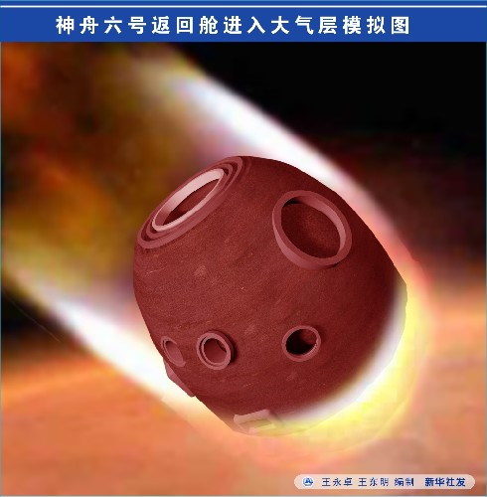
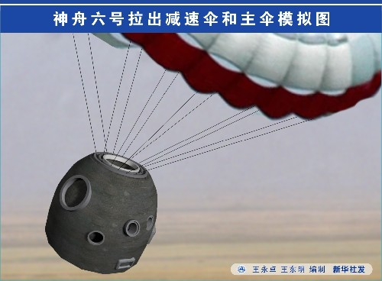
16
再入减速
高热防护
真正的硬仗在再入：高温、姿态控制、减速一环都不能少
防热
姿态
返回舱要扛住高热冲刷
不是随便“烧回来”
大气再入时的热环境极端，防热结构和材料设计是保命底线。
返回姿态一旦偏差过大，热流分布和减速过程都会变得危险。
降落伞
回收
减速要分级完成
落地后立刻进入回收链路
不是一把伞解决全部问题，而是一套次序严密的减速逻辑。
地面搜救和医学保障必须迅速跟上，把“安全返回”真正闭环完成。
再入阶段最大的关键词是高热。
开伞阶段最大的关键词是减速。
16 / 23
Notes:
再入减速 | 真正的硬仗在再入：高温、姿态控制、减速一环都不能少
[Sources]
- 宇航员在太空中如何生活.pptx
- 钱航-载人航天工程(公开).ppt
- 探索航天奥秘 弘扬航天精神.pptx
- 中国载人航天工程官网：神舟二十号载人飞船发射取得圆满成功（2025-04-24）
- 中国载人航天工程官网：神舟二十号3名航天员顺利进驻中国空间站（2025-04-25）
- 国家航天局：天问二号探测器发射任务取得圆满成功（2025-05-29）
- 中国航天科技集团：海南商业航天发射场一号工位首次启用并成功发射长八火箭观察记（2025-03-14）
- 中国航天科技集团：我国载人登月火箭成功完成整流罩分离试验（2024-11-22）
- 蓝箭航天：朱雀三号可复用火箭十公里级垂直起降飞行试验任务圆满成功（2024-09-11）

Slide 17
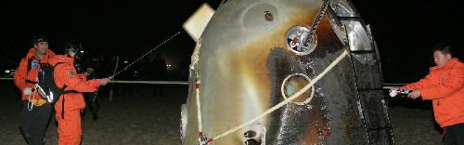
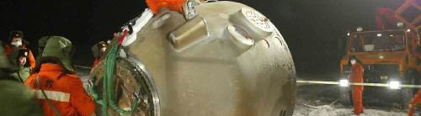
17
返回恢复
重力再适应
落地不等于结束：重新适应地球，也是任务的一部分
重力再适应
在轨长期微重力后，重新面对地球重力，航天员可能会出现眩晕、乏力和不适。
医学观察
心血管、肌肉骨骼、前庭平衡和睡眠状态都要持续评估。
着陆后，返回舱并不是“终点”，而是回收工作的起点。
任务收口
除了照顾人本身，还要及时转运样品、回收数据、复盘操作记录。
心理切换
从高度紧张的任务状态回到地面生活，同样需要一个过渡过程。
重新适应地球重力的过程，说明载人航天并不是一次简单往返，而是一场跨环境的人体适应实验。
回收、体检、恢复，是“安全返回”的完整闭环。
17 / 23
Notes:
返回恢复 | 落地不等于结束：重新适应地球，也是任务的一部分
重新适应地球重力的过程，说明载人航天并不是一次简单往返，而是一场跨环境的人体适应实验。
[Sources]
- 宇航员在太空中如何生活.pptx
- 钱航-载人航天工程(公开).ppt
- 探索航天奥秘 弘扬航天精神.pptx
- 中国载人航天工程官网：神舟二十号载人飞船发射取得圆满成功（2025-04-24）
- 中国载人航天工程官网：神舟二十号3名航天员顺利进驻中国空间站（2025-04-25）
- 国家航天局：天问二号探测器发射任务取得圆满成功（2025-05-29）
- 中国航天科技集团：海南商业航天发射场一号工位首次启用并成功发射长八火箭观察记（2025-03-14）
- 中国航天科技集团：我国载人登月火箭成功完成整流罩分离试验（2024-11-22）
- 蓝箭航天：朱雀三号可复用火箭十公里级垂直起降飞行试验任务圆满成功（2024-09-11）

Slide 18
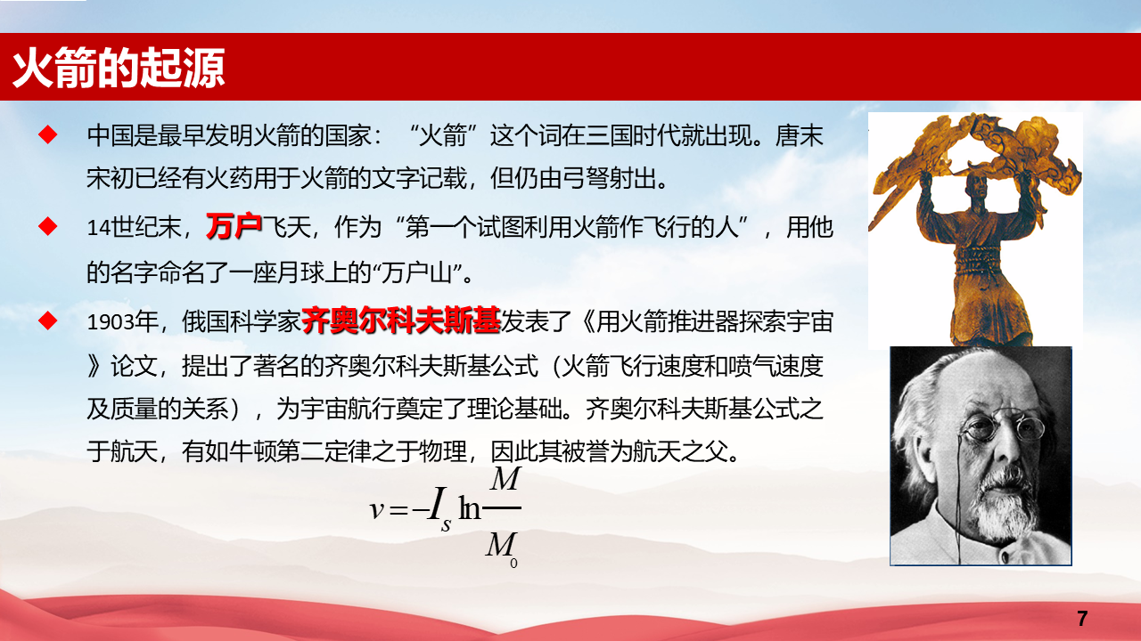
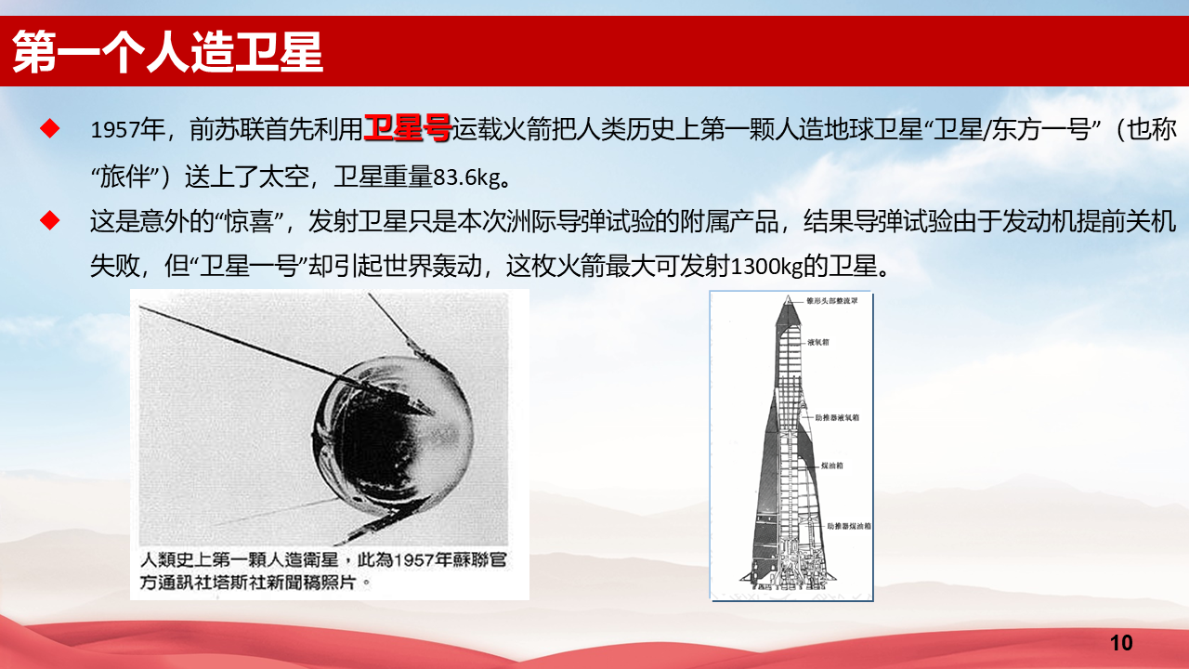
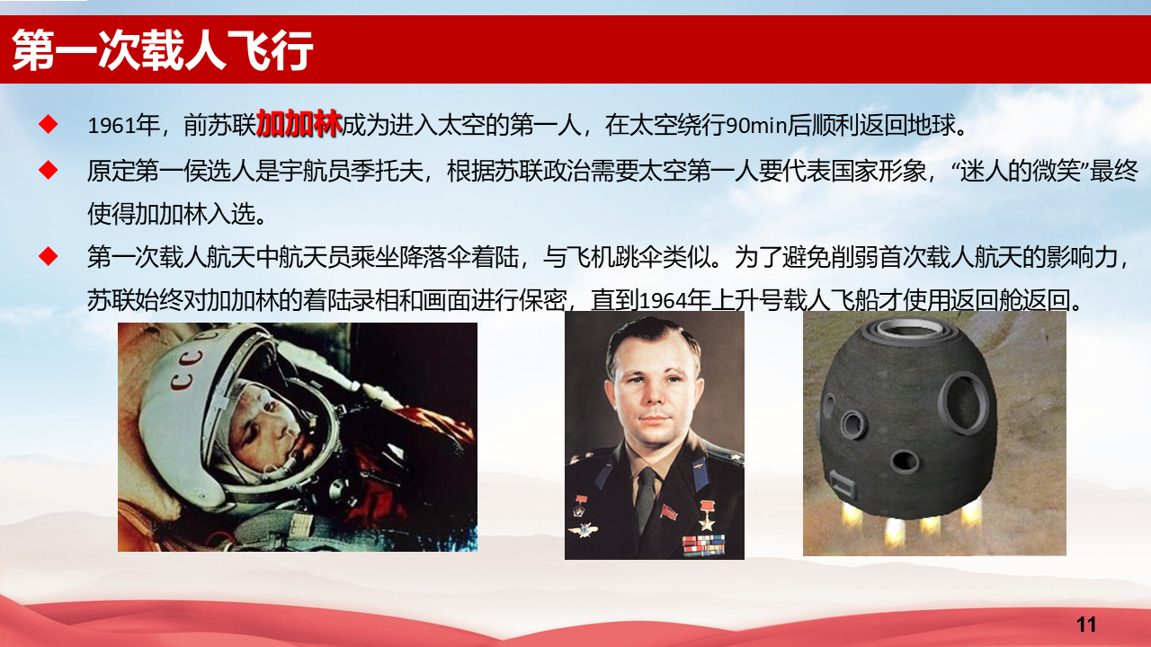
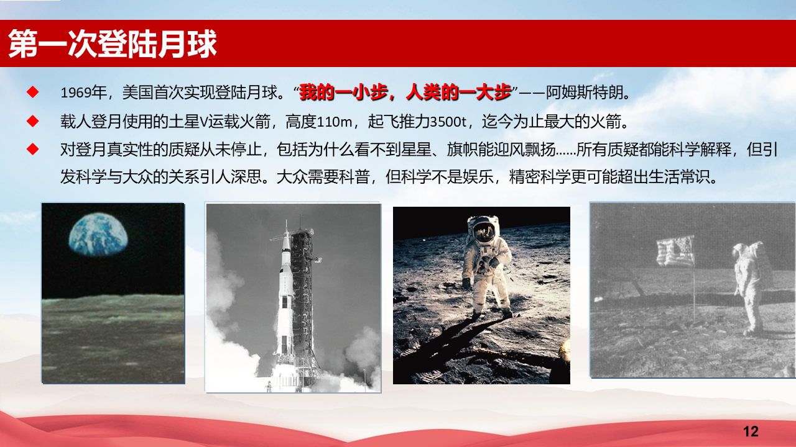
18
航天历史
世界航天
航天史的主线，是不断突破“更快、更远、更稳”的能力边界
起源
起点
从火药火箭到现代航天
卫星上天改写了人类尺度
古代火箭解决了“喷气推进”的原始想象，现代液体火箭才真正打开了航天时代的大门。
第一颗人造卫星进入轨道，意味着人类开始具备稳定抵达太空的能力。
火箭起源：从古代火药火箭到现代航天理论，推进方式不断演化。
第一颗人造卫星：把“进入轨道”变成人类工程能力的一部分。
跨越
延展
载人飞行把“机器飞”变成“人能去”
空间站时代强调长期任务
从加加林进入太空，到登月成功，航天史开始同时面对人体适应与工程控制两条难线。
真正的成熟不是飞一次，而是能够长期运营、持续补给、稳定执行实验并安全返回。
首次载人飞行：航天从无人探测迈向人体参与的新时代。
登月任务：展示了推进、导航、返回与组织能力的综合跃升。
航天历史真正改变的，不只是飞行高度，而是人类把短时抵达太空逐步发展成长期利用太空的能力。
18 / 23
Notes:
航天历史 | 航天史的主线，是不断突破“更快、更远、更稳”的能力边界
航天历史真正改变的，不只是飞行高度，而是人类把短时抵达太空逐步发展成长期利用太空的能力。
[Sources]
- 宇航员在太空中如何生活.pptx
- 钱航-载人航天工程(公开).ppt
- 探索航天奥秘 弘扬航天精神.pptx
- 中国载人航天工程官网：神舟二十号载人飞船发射取得圆满成功（2025-04-24）
- 中国载人航天工程官网：神舟二十号3名航天员顺利进驻中国空间站（2025-04-25）
- 国家航天局：天问二号探测器发射任务取得圆满成功（2025-05-29）
- 中国航天科技集团：海南商业航天发射场一号工位首次启用并成功发射长八火箭观察记（2025-03-14）
- 中国航天科技集团：我国载人登月火箭成功完成整流罩分离试验（2024-11-22）
- 蓝箭航天：朱雀三号可复用火箭十公里级垂直起降飞行试验任务圆满成功（2024-09-11）

Slide 19
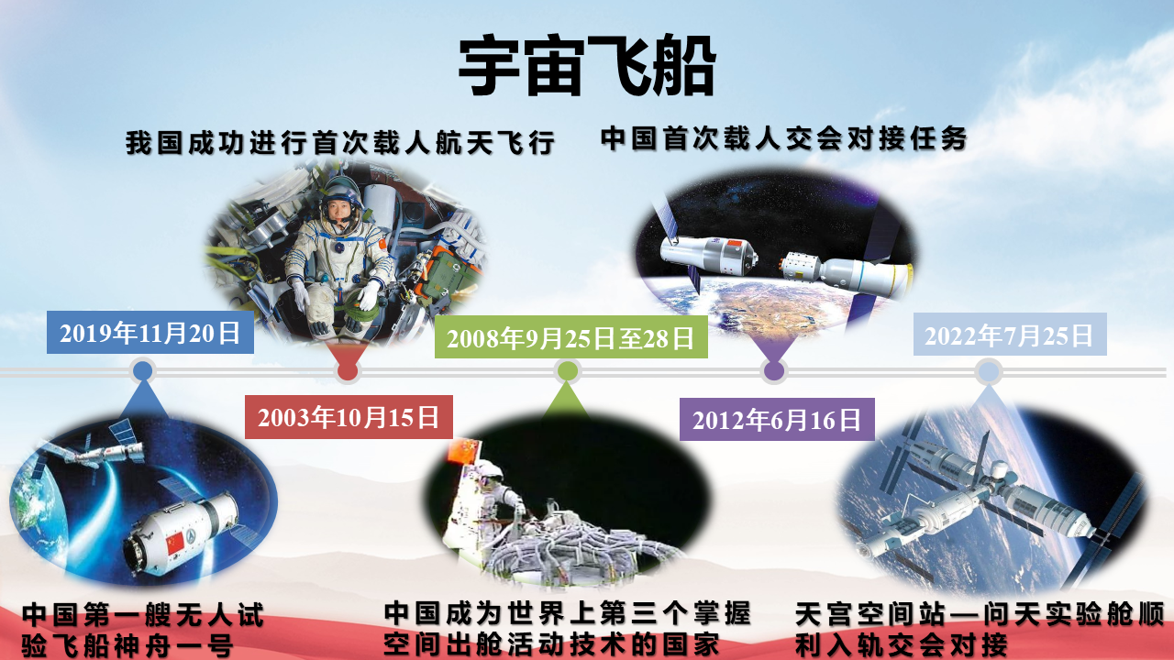
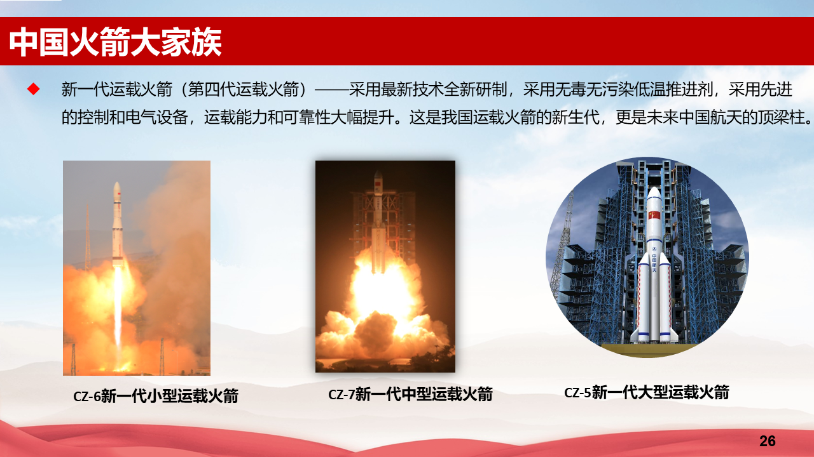
19
中国载人航天
稳定运营
中国载人航天，正在把“能飞”升级为“长期稳定在轨运行”
1970
2003
2008
东方红一号
神舟五号
神舟七号
长征一号把中国第一颗人造卫星送入轨道，航天工程迈出标志性一步。
长征二号F托举神舟五号入轨，独立载人航天能力形成。
神舟飞船支持首次空间出舱活动，把任务推进到“在轨作业”。
从神舟飞船到空间站任务，中国载人航天能力是沿着一系列关键节点持续长出来的。
2012
2022
持续推进
神舟九号
空间站建成
常态化运营
神舟与目标飞行器完成首次载人交会对接，组合体运行取得关键突破。
天和、问天、梦天形成基本构型，空间站平台真正落地。
神舟轮换、天舟补给、舱外活动和实验任务进入稳定阶段。
长征二号F、长征七号、长征五号和长征八号系列，正在共同托起载人、补给、深空和商业发射能力。
如果点一下航天科技集团研制的型号链，可以看到这套能力不是抽象概念，而是由长征二号F、神舟、长征五号系列、长征七号、天舟以及空间站舱段共同支撑起来的。
19 / 23
Notes:
中国载人航天 | 中国载人航天，正在把“能飞”升级为“长期稳定在轨运行”
如果点一下航天科技集团研制的型号链，可以看到这套能力不是抽象概念，而是由长征二号F、神舟、长征五号系列、长征七号、天舟以及空间站舱段共同支撑起来的。
[Sources]
- 宇航员在太空中如何生活.pptx
- 钱航-载人航天工程(公开).ppt
- 探索航天奥秘 弘扬航天精神.pptx
- 中国载人航天工程官网：神舟二十号载人飞船发射取得圆满成功（2025-04-24）
- 中国载人航天工程官网：神舟二十号3名航天员顺利进驻中国空间站（2025-04-25）
- 国家航天局：天问二号探测器发射任务取得圆满成功（2025-05-29）
- 中国航天科技集团：海南商业航天发射场一号工位首次启用并成功发射长八火箭观察记（2025-03-14）
- 中国航天科技集团：我国载人登月火箭成功完成整流罩分离试验（2024-11-22）
- 蓝箭航天：朱雀三号可复用火箭十公里级垂直起降飞行试验任务圆满成功（2024-09-11）

Slide 20
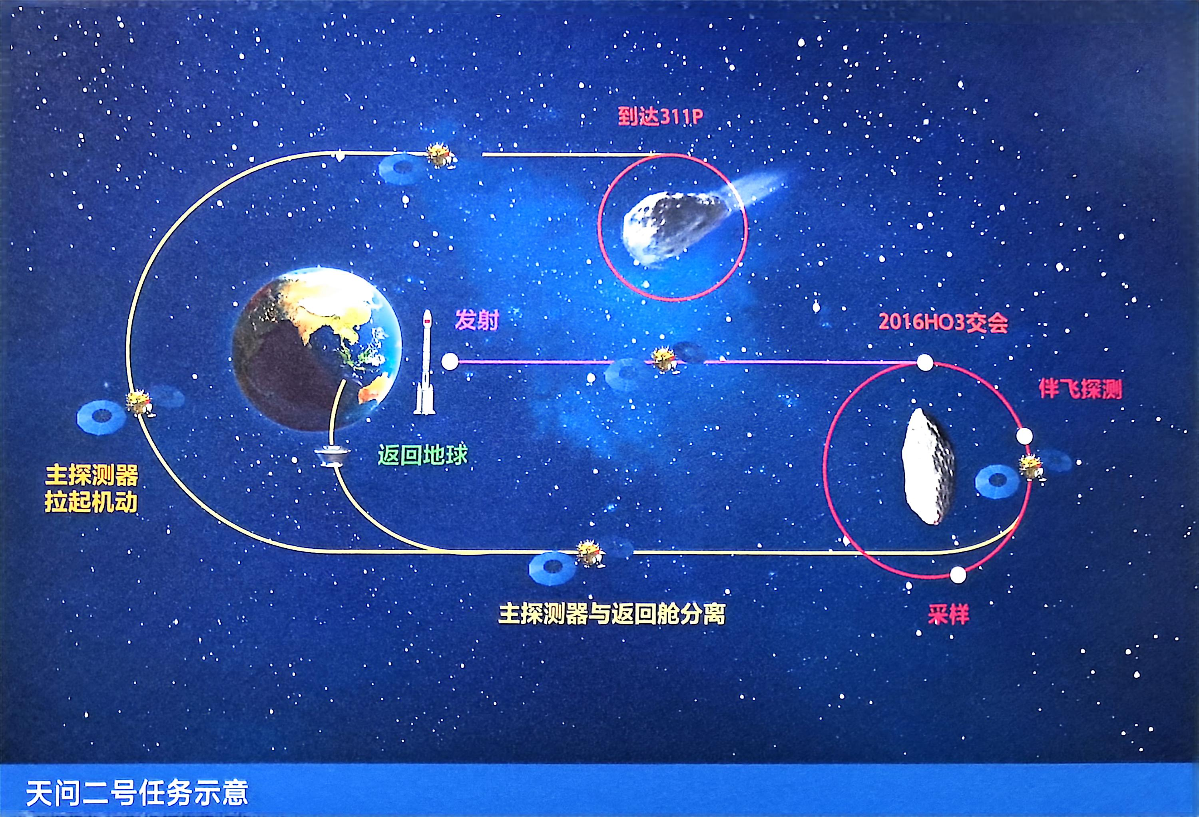
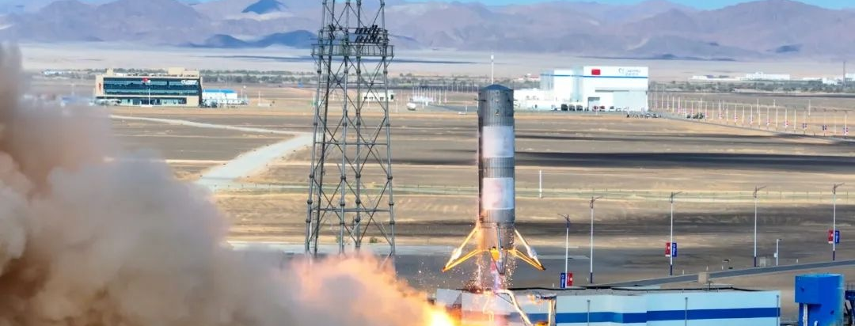
20
近期任务
2024-2025
把视角拉近：近期中国航天的重点任务，正在同时推进载人、深空、登月与可重复使用方向
2025.04.24
2025.05.29
2025.03.14
神舟二十号
天问二号
海南商发一号工位首秀
长征二号F发射成功，航天员乘组顺利进入中国空间站，空间站常态化运营继续向前推进。
中国行星探测工程继续向深空迈进，任务瞄准小行星采样返回与彗星伴飞探测。
商业航天发射场首个工位投入使用并完成长八火箭发射，发射基础设施能力正在补齐。
天问二号任务示意图：把小行星采样返回与彗星伴飞探测放进同一次深空任务设计中。
2024.11.22
2024.09.11
看趋势
长征十号系列试验
朱雀三号 10 公里级回收试验
几条能力线并行展开
面向载人登月任务，长征十号系列运载火箭完成整流罩分离试验，关键大系统验证持续推进。
可重复使用方向已从概念验证走向实飞验证，垂直起降返回能力开始进入工程化阶段。
空间站运营、深空探测、面向登月、商业发射与可重复使用，不再是单线突破，而是在同步建设。
朱雀三号 10 公里级垂直起降飞行试验，代表可重复使用能力已经进入实飞验证阶段。
如果只看单次发射，会觉得每个任务彼此独立；把时间轴拉近后会发现，中国航天正在同步建设“稳定在轨、走向深空、面向登月、提升发射效率和探索重复使用”这几条能力线。
20 / 23
Notes:
近期任务 | 把视角拉近：近期中国航天的重点任务，正在同时推进载人、深空、登月与可重复使用方向
如果只看单次发射，会觉得每个任务彼此独立；把时间轴拉近后会发现，中国航天正在同步建设“稳定在轨、走向深空、面向登月、提升发射效率和探索重复使用”这几条能力线。
[Sources]
- 宇航员在太空中如何生活.pptx
- 钱航-载人航天工程(公开).ppt
- 探索航天奥秘 弘扬航天精神.pptx
- 中国载人航天工程官网：神舟二十号载人飞船发射取得圆满成功（2025-04-24）
- 中国载人航天工程官网：神舟二十号3名航天员顺利进驻中国空间站（2025-04-25）
- 国家航天局：天问二号探测器发射任务取得圆满成功（2025-05-29）
- 中国航天科技集团：海南商业航天发射场一号工位首次启用并成功发射长八火箭观察记（2025-03-14）
- 中国航天科技集团：我国载人登月火箭成功完成整流罩分离试验（2024-11-22）
- 蓝箭航天：朱雀三号可复用火箭十公里级垂直起降飞行试验任务圆满成功（2024-09-11）

Slide 21
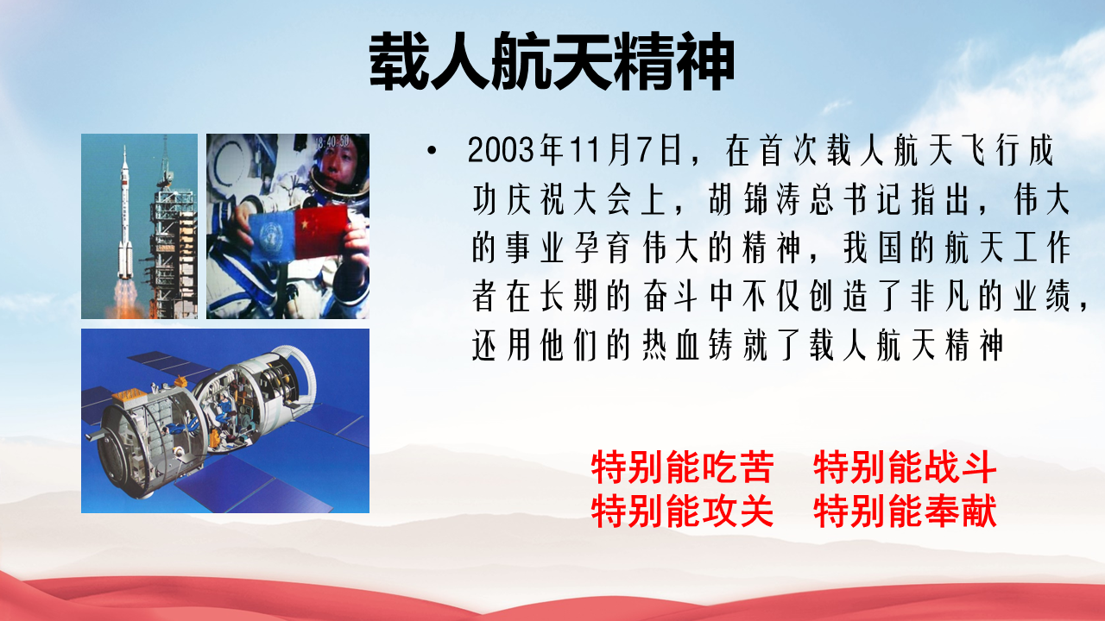
21
航天精神
载人任务
载人航天精神，强调的是在极端任务中把难事做成的能力
特别能吃苦
特别能战斗
长期准备，不靠一时兴奋
关键窗口不允许掉链子
载人航天没有“临场发挥式成功”，只有年复一年的积累和打磨。
发射、对接、出舱、返回，每一个关键时刻都需要团队顶得上。
特别能攻关
特别能奉献
真正的难题总在边界处出现
载人航天从来不是某一个人的胜利
极端环境中的工程，几乎注定会碰到新问题，攻关能力决定天花板。
看见的是航天员，背后站着的是无数工程师、科研人员和保障团队。
宇航员在太空中的生活方式，最终反映的不是个人技巧，而是一个任务体系能否长期稳定地支撑人进入太空、利用太空、返回地球。
载人航天精神通常概括为四个“特别能”。这不是抽象口号，而是高风险任务对团队能力、组织纪律和长期投入的真实要求。
21 / 23
Notes:
航天精神 | 载人航天精神，强调的是在极端任务中把难事做成的能力
宇航员在太空中的生活方式，最终反映的不是个人技巧，而是一个任务体系能否长期稳定地支撑人进入太空、利用太空、返回地球。
[Sources]
- 宇航员在太空中如何生活.pptx
- 钱航-载人航天工程(公开).ppt
- 探索航天奥秘 弘扬航天精神.pptx
- 中国载人航天工程官网：神舟二十号载人飞船发射取得圆满成功（2025-04-24）
- 中国载人航天工程官网：神舟二十号3名航天员顺利进驻中国空间站（2025-04-25）
- 国家航天局：天问二号探测器发射任务取得圆满成功（2025-05-29）
- 中国航天科技集团：海南商业航天发射场一号工位首次启用并成功发射长八火箭观察记（2025-03-14）
- 中国航天科技集团：我国载人登月火箭成功完成整流罩分离试验（2024-11-22）
- 蓝箭航天：朱雀三号可复用火箭十公里级垂直起降飞行试验任务圆满成功（2024-09-11）

Slide 22
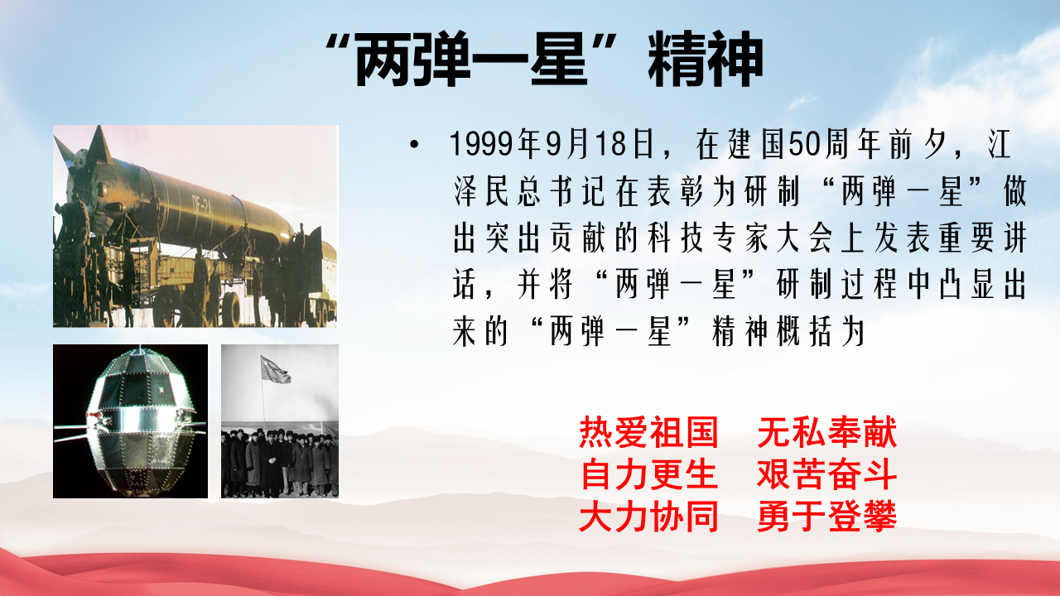
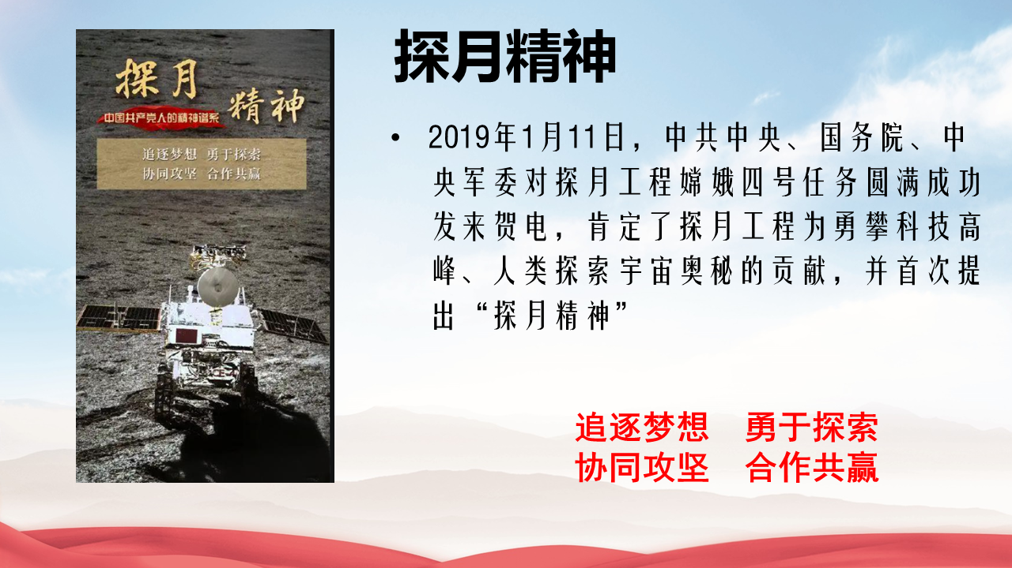
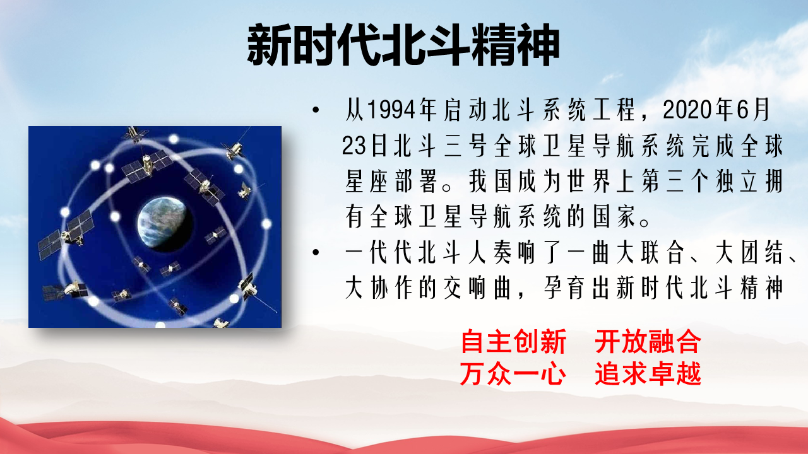
22
精神谱系
传承延展
中国航天的发展，也形成了随着任务升级不断延展的精神谱系
两弹一星精神
热爱祖国、无私奉献、自力更生、艰苦奋斗，为中国航天打下早期精神底色。
载人航天精神
特别能吃苦、特别能战斗、特别能攻关、特别能奉献，把高风险任务的组织要求沉淀成系统方法。
两弹一星精神：国家起步阶段的奠基力量。
载人航天精神：高风险任务中的团队纪律与攻关能力。
探月精神
追逐梦想、勇于探索、协同攻坚、合作共赢，把中国航天从近地轨道推向更远空间。
新时代北斗精神
自主创新、开放融合、万众一心、追求卓越，体现航天能力向国家基础设施和社会应用延展。
精神谱系不是孤立背诵的口号，而是不同时代在面对不同任务时形成的共同价值取向和工作作风。
探月精神：面向深空目标的探索气质。
新时代北斗精神：把航天能力转化为国家级基础设施。
从两弹一星到载人航天、探月工程和北斗系统，航天精神并不是单一口号，而是一条随着任务升级不断扩展的精神谱系。
22 / 23
Notes:
精神谱系 | 中国航天的发展，也形成了随着任务升级不断延展的精神谱系
精神谱系不是孤立背诵的口号，而是不同时代在面对不同任务时形成的共同价值取向和工作作风。
[Sources]
- 宇航员在太空中如何生活.pptx
- 钱航-载人航天工程(公开).ppt
- 探索航天奥秘 弘扬航天精神.pptx
- 中国载人航天工程官网：神舟二十号载人飞船发射取得圆满成功（2025-04-24）
- 中国载人航天工程官网：神舟二十号3名航天员顺利进驻中国空间站（2025-04-25）
- 国家航天局：天问二号探测器发射任务取得圆满成功（2025-05-29）
- 中国航天科技集团：海南商业航天发射场一号工位首次启用并成功发射长八火箭观察记（2025-03-14）
- 中国航天科技集团：我国载人登月火箭成功完成整流罩分离试验（2024-11-22）
- 蓝箭航天：朱雀三号可复用火箭十公里级垂直起降飞行试验任务圆满成功（2024-09-11）

Slide 23
23
总结
三点结论
三点结论
1
2
3
宇航员不是“漂在天上的人”
太空生活的本质是重新设计日常
每一次平安往返，背后都是国家能力
他们是极端环境里的系统操作员，必须靠训练、流程和装备一起工作。
吃饭、睡觉、如厕、锻炼、实验和返回，每一项都需要围绕微重力重做一遍。
从火箭到飞船，从空间站到回收体系，再到团队精神，这是一整套系统工程。
从火箭起飞到返回回收，从航天历史到精神谱系，载人航天展示的是一种把高风险任务长期、稳定、成体系完成的能力。
从火箭起飞到返回回收，从航天历史到精神谱系，这场汇报真正想说明的是：载人航天是一种把高风险任务长期、稳定、成体系完成的能力。
23 / 23
Notes:
总结 | 三点结论
[Sources]
- 宇航员在太空中如何生活.pptx
- 钱航-载人航天工程(公开).ppt
- 探索航天奥秘 弘扬航天精神.pptx
- 中国载人航天工程官网：神舟二十号载人飞船发射取得圆满成功（2025-04-24）
- 中国载人航天工程官网：神舟二十号3名航天员顺利进驻中国空间站（2025-04-25）
- 国家航天局：天问二号探测器发射任务取得圆满成功（2025-05-29）
- 中国航天科技集团：海南商业航天发射场一号工位首次启用并成功发射长八火箭观察记（2025-03-14）
- 中国航天科技集团：我国载人登月火箭成功完成整流罩分离试验（2024-11-22）
- 蓝箭航天：朱雀三号可复用火箭十公里级垂直起降飞行试验任务圆满成功（2024-09-11）

